Slide 1
Chapter 7 存储过程
任课教师：Denny
yczhang@ynu.edu.cn

Slide 2
存储过程
概述
  存储过程就是作为可执行对象存放在数据库中的一个或多个SQL命令。存储过程可以交互式调用，可以在客户端应用程序代码中调用，在另一存储过程中调用或在触发器中调用。
  存储过程可以传入参数和返回数值，从而增加可用性和灵活性。
  存储过程还可以返回多个结果集和状态码。
存储过程的优点
  模块化编程—正如C、C++中常使用函数和子例程将代码分解成更小的块一样，使用存储过程可以得到同样的好处，只是存储过程存放在SQL Server中，可以在任何客户端应用程序代码中调用。

Slide 3
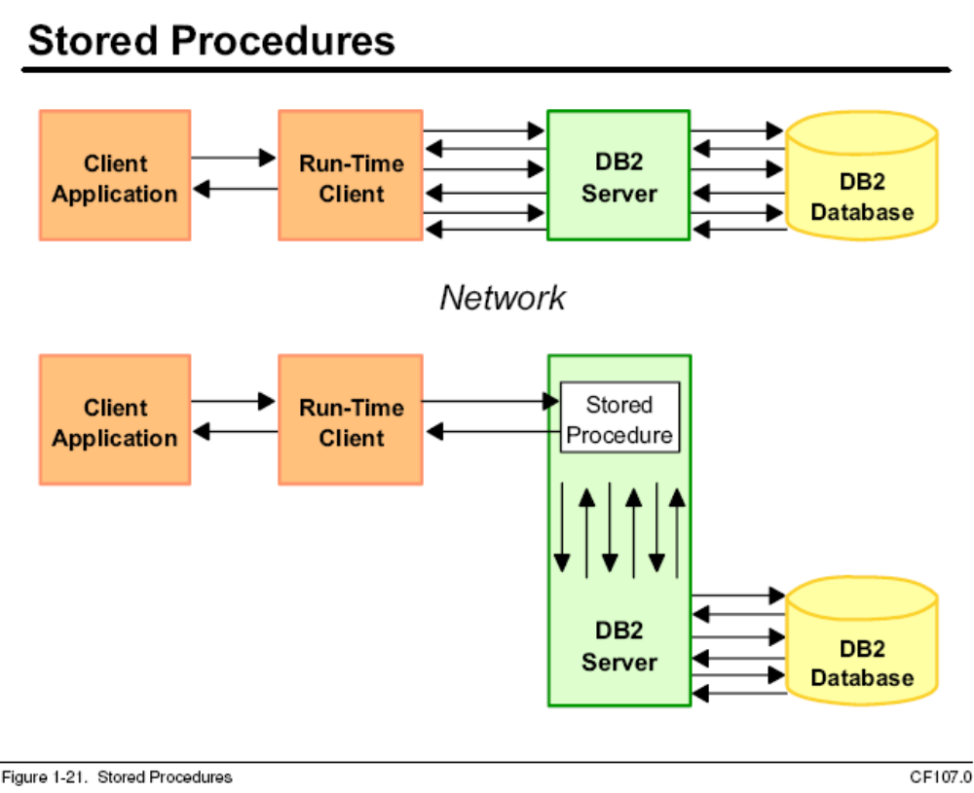
存储过程

Slide 4
存储过程
存储过程的优点
  基于函数限制访问表格—可以访问执行存储过程而不必拥有直接操作基础表的权限
  减少网络通信流—存储过程可以包含多条SQL语句，但只要用一条语句来执行该存储过程，从而减少了客户端应用程序对服务器的调用次数和长度
  快速执行—首次执行后，存储过程查询计划保存在内存中，后续执行时不再需要分析和优化代码
  保证一致性—如果用户只通过存储过程修改数据，则可以消除偶然修改带来的问题
  减少操作人员和编程人员的错误—由于传递信息少，因此执行复杂任务更容易，不易出现SQL错误

Slide 5
存储过程
存储过程的缺点（取决于环境）
  编程语言功能差—T-SQL语言不是很强大的或高度结构化的语言
  与编程环境集成不够—许多大型软件开发项目用工具进行版本处理、调试、复用等，这些工具可能不支持存储过程中的代码
  移植性差—ANSI标准和SQL Server标准存在差异，许多DBMS厂家不支持新标准，导致存储过程移植性差

Slide 6
存储过程
生成与执行存储过程
  格式：
  create proc [owner.]procedure_name [; number]
  [[([@parm_name datatype=default_value [output]
  [,…][)]]
  [with { recompile | encryption}]
  As
  SQL statements
  [return {integer_status_value]]
  总是用RETURN语句指定存储过程结束和遇到错误条件时指定非0状态是一个好的编程习惯

Slide 7
存储过程
生成与执行存储过程
  例1：生成返回所有customer订货信息的存储过程
  use CAP
  go;
  Create Proc customers_orders AS
  Select c.cid, c.cname, p.pid, p.pname, qty
  From customers c left outer Join orders o
  On c.cid=o.cid full Outer Join products p
  On o.pid=p.pid
  order by c.cid, p.pid;
  Return
Notes:
教学手法：该SP和view的区别在哪里？（优化上）

Slide 8
存储过程
生成与执行存储过程
  执行存储过程：要执行存储过程，只要调用过程名即可。
  如果过程不是批命令中的第一条语句，则要在过程名前面加上关键字EXEC。这是因为存储过程名不是关键字，当语句在执行过程中遇到存储过程名时，会将其作为上一条语句的一部分处理，因此导致执行出错。

Slide 9
存储过程
生成与执行存储过程
  例2：执行存储过程 customers_orders：
    customers_orders
    Select * from orders
    customers_orders
    Select * from orders
    exec customers_orders
错，因为customers_orders不是SQL定义的关键字，所以分析器将其解释成了orders表的别名，从而导致执行结果出错
修改为

Slide 10
存储过程
存储过程组
  如果生成的存储过程在数据库中已经存在，则会收到错误信息。但SQL Server提供了相应的解决办法，它允许生成多个同名的存储过程，只要组号不同。默认组号为1。
  要生成不同组号的存储过程，只要加上分号（；）和一个整数

Slide 11
存储过程
存储过程组
  例3：生成查询住在’ Dallas’的顾客的订单信息的存储过程
  Use CAP
  go
  Create Proc customers_orders; 2 AS
  Select c.cid, c.cname, p.pid, p.pname, qty
  From customers c left outer Join orders o
  On c.cid=o.cid full Outer Join products p On o.pid=p.pid
  where c.city='Dallas'
  order by c.cid, p.pid
  Return

Slide 12
存储过程
删除存储过程
  格式：Drop Proc Procedure_name
  例如：删除存储过程title_authors
  Drop proc customers_orders
显示存储过程引用的对象
  格式：[exec] sp_depends {procedure_name | table_name }
  显示存储过程引用的对象或引用数据表的数据库对象，如存储过程、触发器、视图等。
  例如： exec sp_depends customers_orders

Slide 13
存储过程
浏览与修改存储过程
  存储过程源代码保存在系统表syscomments的text列中，可以直接查询该列获取信息。也可以使用系统存储过程sp_helptext获取存储过程的源代码
  例如：exec sp_helptext customers_orders
  如果开发人员不让用户浏览源代码，则可以在生成存储过程时加上With Encryption选项，则源代码经过加密处理
  注意：SQL Server可以内部解密源代码，但该方法使得用户或任何最终用户工具都无法解密源代码

Slide 14
存储过程
浏览与修改存储过程
  修改存储过程：Alter Proc的语法和Create Proc语法相同，但其优点是不必删除存储过程再重建，因此，也不必重新指定权限
  例如：
  Alter Proc customers_orders with encryption AS
  Select c.cid, c.cname, p.pid, p.pname, qty
  From customers c left outer Join orders o
  On c.cid=o.cid full Outer Join products p
  On o.pid=p.pid
  order by c.cid, p.pid;
  Return

Slide 15
存储过程的分类
使用输入参数
  要增加存储过程的灵活性或进行更复杂的处理，则可以将参数传入过程，参数可以在存储过程中使用本地变量的任何地方使用
  传递对象名作为参数
  例1：建立查询表中所有数据的存储过程
    Create proc find_data @table varchar(128)
    as
    select * from @table
    go
参数
错：必须用EXEC语句动态建立查询

Slide 16
存储过程－对象名作为参数
使用输入参数
  传递对象名作为参数
    Create proc find_data @table varchar(128)
    as
    exec ( ‘select * from ’+ @table)
    return
  例2：执行存储过程find_data
    exec find_data @table=‘orders’
在执行存储过程时为参数@table赋值，即可实现对不同数据表的查询

Slide 17
存储过程－输入参数
使用输入参数
  例3：设置参数的默认值
  Create Proc sp_cust @city varchar(20)='D%‘
  AS
  Select * from customers
  Where city like @city
  Return
  exec sp_cust
  exec sp_cust ‘Kyoto’
  exec sp_cust @city= ‘Kyoto’

Slide 18
存储过程－输出参数
使用输出参数
  如果调用批命令将变量作为参数传入存储过程，而参数在存储过程中被修改，则修改不会传给调用该存储过程的命令，除非生成和执行存储过程时对参数指定OUTPUT关键字
  例1：根据给定商品编号，查询该商品到目前为止的销量
    Create proc sp_prosales
    @pno char(3), @ytd_sales int OUTPUT
    as
    select @ytd_sales=sum(qty) from orders
    where pid=@pno
    return

Slide 19
存储过程
使用输出参数
  调用存储过程要声明一个存储返回值的变量，执行语句还要包括OUTPUT关键字，否则修改无法在调用中反映出来
    Declare @pro_sales int
    Exec sp_prosales @pno= ‘p01’, ytd_sales=@pro_sales OUTPUT
    Print ‘the output data is : ’+convert(varchar(10),@pro_sales)
    Declare @pro_sales int
    Exec sp_prosales ‘p01’, @pro_sales OUTPUT
    Print ‘the output data is : ’+convert(varchar(10),@pro_sales)

Slide 20
存储过程－返回状态码
返回过程状态码
  大多数编程语言能够向调用者返回过程状态，0通常表示成功，SQl Server也不例外。
  例1：返回某商品到目前为止的销量，如果该商品不存在，则返回状态值－101
  Create Proc sp_prosales2 @pno char(3), @ytd_sales int OUTPUT
  as
  if not exists(select * from products where pid=@pno)
  return -101
  select ytd_sales=sum(qty) from orders where pid=@pno
  return

Slide 21
存储过程
返回过程状态
  例2：执行存储过程sp_prosales2
  Declare @status int, ytd_sales
  exec @status=sp_prosales2 'p10',@pro_sales output
  if @status=-101
  Print ‘No product with that name found.’

Slide 22
存储过程
返回过程状态
  SQL Server 的内部状态码。如果存储过程异常终止，则返回一个状态码，SQL Server保留了－1到－99的值。
状态码 | 含义 | 状态码 | 含义
0 | 执行成功 | -8 | 存在非致命性内部错误
-1 | 缺对象 | -9 | 达到系统极限
-2 | 存在数据类型错误 | -10 | 存在致命内部不一致性
-3 | 选择该进程为死锁受害者 | -11 | 存在致命内部不一致性
-4 | 存在权限错误 | -12 | 表或索引混乱
-5 | 存在语法错误 | -13 | 数据库混乱
-6 | 存在其他用户错误 | -14 | 硬件故障
-7 | 存在资源错误，如空间不足

Slide 23
存储过程－使用临时表
在存储过程中使用临时表
  中间结果要在工作表中存放，以便进行其他处理或更高级的处理时，通常要在存储过程中使用临时表
  注意：存储过程退出时，存储过程中生成的局部临时表自动删除，而全局临时表则仍然存在，直到显式删除，或生成临时表的用户与SQL Server断开

Slide 24
存储过程
在存储过程中使用临时表
  例如：生成存储过程，将orders表的查询信息保存到临时表temp中
  Create proc temp_test
  as
  select * into ##temp from orders
  select * into #temp from orders
  return
  go
  exec temp_test
  select * from ##temp

Slide 25
存储过程
远程存储过程
  可以使用四段命名方式执行另一服务器中的存储过程
  Exec server_name.db_name.owner_name.proc_name
系统存储过程
  存储过程名以 sp_开头
  存储过程存放在master数据库中
  存储过程拥有者为dbo
Notes:
教学手法：对比URL的组成（远程访问服务器上的文件资源）

